Slide 1
13주차
컴퓨터공학실험II
9조 20192009 우시아 / 20201585 박준하 / 20201635 전찬
Notes:
안녕하세요 저는 13주차 발표를 맡은 9조 20201635 전찬 이고,

Slide 2
목차
Shift register
Ring counter
UP DOWN Counter
Ripple Counter
기타 이론
Serial-in/Parallel-out register
Parallel-in/Serial-out register
Up/Down shift register
Notes:
shift register, ring counter, ,,,, 그리고 추가적인 이론에 대해 발표를 진행하겠습니다.

Slide 3
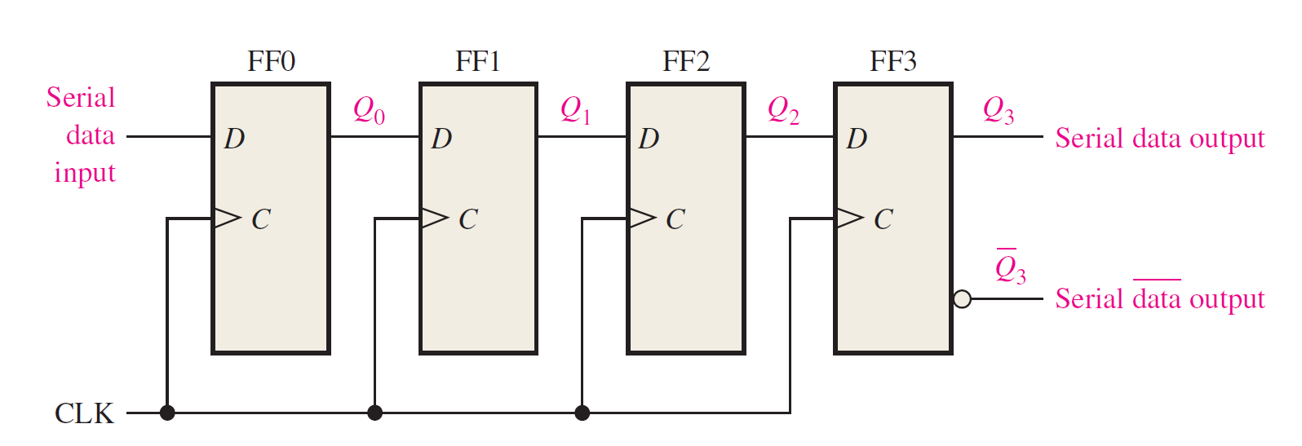
1. Shift register
디지털 시스템에서 데이터의 저장 및 전송에 있어 중요한 역할을 하는 순차 회로로, 여러 flip-flop들의 집합으로 구성
그림 1 – Shift register의 구조
4개의 D flip-flop으로 구성된 4-bit shift register
- 한 flip-flop의 Q output이 다음 flip-flop의 D input으로 가게끔 연결
- Stage: 모든 flip-flop들이 하나의 clock과 연동되어 동작, 하나의 비트에 대한 저장공간을 제공
Notes:
첫 번째로, shift register 는 데이터의 저장, 전송에서 중요한 역할을 하는 회로로, 여러 flip-flop의 조합으로 구성되게 됩니다. 아래는 가장 기본적인 shift register의 구조인데, 각 Clock 마다 저장된 data가 오른쪽 방향으로 이동하는 형태임을 파악할 수 있습니다. 이때 register 내에서 각 flip-flop은 stage라고 하기도 합니다.

Slide 4
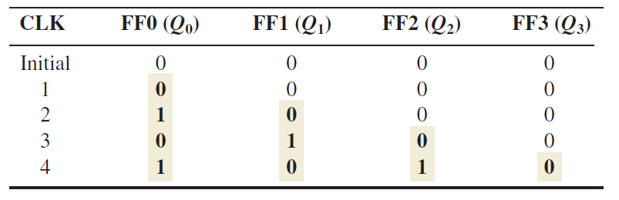
표 1 – Shift register의 데이터 저장 예시
첫번째 clock pulse: FF0의 input으로 0이 들어와 FF0을 RESET
두번째 clock pulse: FF1의 input로 FF0의 output 0이 들어오므로 FF1은 RESET. FF0은 input으로 1을 받으므로 SET.
세번째 clock pulse: FF2가 FF1의 output인 0을 input으로 받아 RESET. FF1은 FF0의 output인 1을 받아 SET 상태, FF0은 0을 받아 RESET.
네번째 clock pulse: FF0은 SET, FF1은 RESET, FF2은 SET, FF3은 RESET.
즉, 4번의 clock pulse를 거쳐 shift register에 모든 data가 저장.
Notes:
이해를 위해 input에 0, 1, 0 ,1 을 순차적으로 대입했을 때 4bit shift register 의 동작을 설명해 보겠습니다. clock = 1일 때 Q0에는 0이 들어가며, 이는 화살표 방향으로 Q3에, clock = 2일 때 들어간 1은 화살표 방향으로 Q2에, clock = 3일 때 들어간 0은 화살표 방향으로 Q1에 저장되게 됩니다. 따라서 clock = 4일 때 모든 4bit data가 register 안에 저장됩니다.

Slide 5
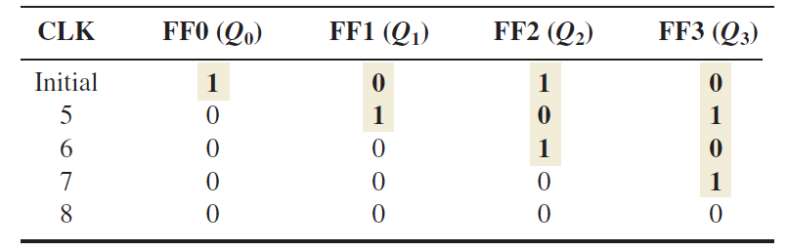
표 2 - Shift register의 데이터 출력 예시
clock pulse마다 FF3에 들어있는 bit인 0, 1, 0, 1이 순차적으로 나온다.
Notes:
이후에는 4~7번째 clock까지 Q₃ output으로 0, 1, 0, 1이 순차적으로 나오는 것을 파악할 수 있습니다. 이렇게 0, 1, 0, 1이 몇 번의 clock 이후에 Q3을 통해서 나오기 때문에 shift register은 어떠한 data에 대해 의도적으로 시간을 지연시킬 때 활용하기도 합니다.

Slide 6
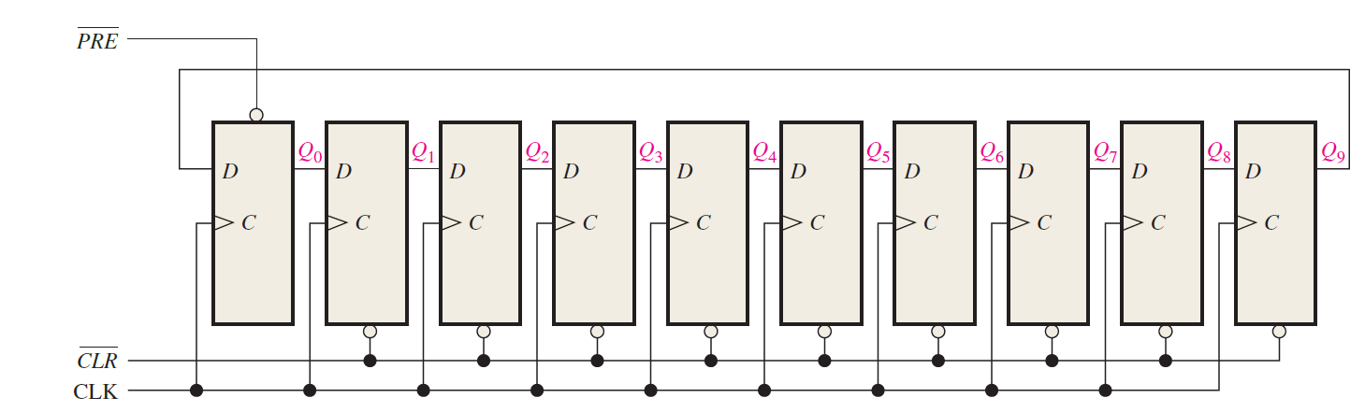
2. Ring Counter
shift register를 사용한 동기식 counter로, shift register에서 마지막 flip-flop의 output을 첫 flip-flop의 input으로 연결한 구조.
그림 9 – 10-bit ring counter의 구조
마지막 flip-flop과 첫 flip-flop이 연결되면서 고리 형태를 띠고 있다
Notes:
두 번째로, Ring counter 이란 shift register를 활용한 동기식 counter로, 마지막 output 이 다시 첫 번째 flip-flop의 input에 들어가는 고리 형태 구조입니다.
아래는 10 bit ring counter의 구조인데, 기본적으로는 preset, clear input 을 통해 Q0 ~ Q9을 1 0 0 0 0 0 0 형태를 만든 이후 counting을 시작하는 형태입니다.

Slide 7
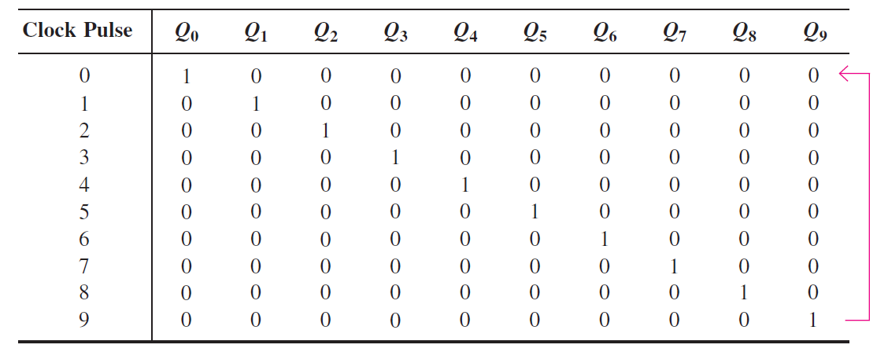
표 3 – 10-bit ring counter의 sequence
counter 속 1이 다음 flip-flop으로 shift되는 형태를 가진다.
counter의 계수를 decoding 과정 없이 직접적으로 알 수 있다.
Notes:
아래 표는 clock pulse가 진행됨에 따라서 ring counter의 각 output을 표시한 것인데, clock pulse가 0일 때는 preset / clear 에 의해서 Q0 = 1인 형태임을 파악할 수 있습니다. 이후에는 shift register 형태를 따라 각 clock 마다 1이 오른쪽으로 이동하는 형태입니다. 여기에서 clock pulse와 Q의 숫자가 동일하기 때문에, 지금까지 binary 형태로 decoding을 거쳐야 했던 counter들과 달리 counting을 10진수 형태로 바로 알아낼 수 있다는 장점이 존재합니다.

Slide 8

3. UP DOWN Counter
counter의 계수가 clock pulse에 따라 증가할지 감소할지를 정할 수 있는 counter.
Up/$\overline{Down}$ : 3-bit up-down counter의 경우, 일반적인 3-bit counter의 sequence에서 방향을 원하는 대로 조절할 수 있고, 이러한 조절은 일반적으로 Up/$\overline{Down}$ 제어선의 level을 통해 이루어진다.
Notes:
세 번째로, UP down counter은, 지금까지 up 방향으로만 +1 count한 회로들과 다르게, down 방향, -1 으로도 count를 수행할 수 있는 회로를 의미합니다. up count 를 할지, down count를 할지는 Up/down 제어선을 통해 조절할 수 있는데, 제어선이 = HIGH 이라면 up count, = LOW 이라면 down count를 수행하게 됩니다.

Slide 9
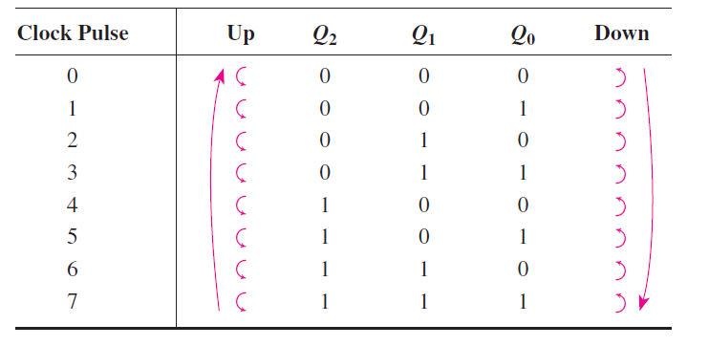

그림 10 – 3-bit up-down counter의 sequence
Q0: Up mode, Down mode와 관계없이 clock pulse가 주어지면 항상 바뀐다. 따라서 $J_{0}=K_{0}=1$
Q1: Up mode일 때는 Q0가 1이어야 바뀌고 Down mode일 때는 Q0이 0이어야 바뀐다. 따라서 $J_{1}=K_{1}=\left(Q_{0}∙UP\right)+\left(\overline{Q_{0}}∙DOWN\right)$
Q2: Up mode일 때는 Q0과 Q1이 모두 1이어야 바뀌고 Down mode일 때는 모두 0이어야 바뀐다.
따라서 $J_{2}=K_{2}=\left(Q_{0}∙Q_{1}∙UP\right)+(\overline{Q_{0}}∙\overline{Q_{1}}∙\overline{Down})$
Notes:
이 표는 3-bit 에서 up count / down count의 순서를 설명하는 것인데, up count인 경우에는 0 0 0, 0 0 1 처럼 아래로 내려가는 형태이며, down count일 때는 0 0 0, 1 1 1, 1 1 0 형태로 올라가는 형태로 count를 진행함을 파악할 수 있습니다.
실제로 up / down counter은 JK flip-flop의 J = 1, K = 1인 toggle을 활용해서 구현하게 되는데, 과정은 아래 형태와 같습니다. (그냥 그대로 읽기)

Slide 10

toggle 이 발생하는 조건은 UP인 경우 carry / DOWN 인 경우 borrow
Q0: 0 + 1 = 1 / 1 + 1 = 0 / 0 – 1 = 1 / 1 – 1 = 0
Q1: 01 + 1 = 10 / 11 + 1 = 00 / 00 – 1 = 11 / 10 – 1 = 01
(Q0 + 1이 carry = 1, Q0 – 1 이 borrow = 1)
Q2: 011 + 1 = 100 / 111 + 1 = 000 / 000 – 1 = 111 / 100 – 1 = 011
(Q1Q0 + 1이 carry = 1, Q1Q0 – 1 이 borrow = 1)
+ Q3(4-bit의 경우): Q2 =1 & Q1 = 1 & Q0 = 1 & UP = 1 , Q2 = 0 Q1 = 0, Q0 = 0 & $\overline{Down}$ =0
Notes:
사실 이 과정은 up인 경우 carry, down인 경우 borrow가 발생하는 조건과 동일하다고 생각할 수 있습니다. 아래 경우들은 toggle이 일어난 경우를 나열해 놓은 것인데, Q0는 항상 toggle이 발생하며, Q1은 Q0 + 1의 carry가 1일 때, Q0 – 1의 borrow가 1일 때 toggle이 발생합니다. 동일하게 Q2도 Q1Q0 + 1, Q1Q0 – 1에서의 carry, borrow에 따라서 toggle이 발생함을 파악할 수 있습니다.

Slide 11
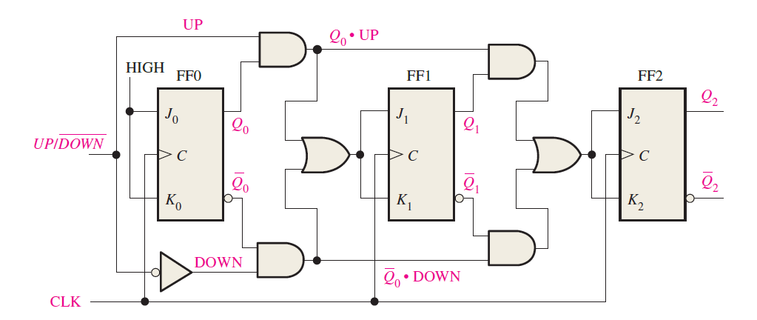

그림 11 – 3-bit up/down 동기식 counter의 구조
다음 flip-flop의 input을 결정하는 과정에서 Up mode냐 Down mode냐에 따라 flip-flop의 output 중 Q가 쓰일지 $\overline{Q}$가 쓰일지가 결정된다.
Notes:
따라서 이를 회로로 표현하면 다음과 같은 형태가 됩니다. 위쪽 부분은 up count일 때 Q가 사용됨을, 아래쪽 부분은 down count일 때 Q_bar 가 사용됨을 파악할 수 있습니다.

Slide 12
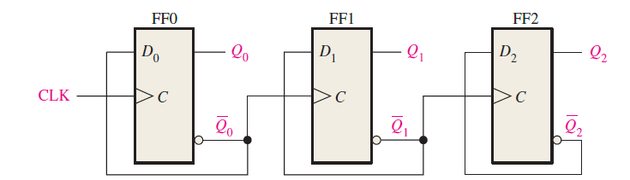
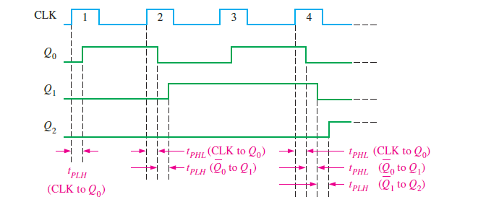
4. Ripple Counter
비동기식 Counter 라고도 불린다.
그림 6 – 비동기식 3-bit counter의 구조
그림 7 – 비동기식 counter의 많은 전파지연
- 앞 flip-flop의 상태가 변함에 따라 그 다음 flip-flop에 영향을 줄 수 있기에 propagation delay, 즉 전파 지연이 많이 일어난다.
- 지연시간이 clock의 주기를 넘어서게 되면 회로가 정상적으로 작동하지 않을 수 있기에 주의
Notes:
네 번째로, Ripple counter은 비동기식 counter로 모든 flip-flop이 동일한 시간에 작동하지 않으며, 이로 인해 전파 지연이 많이 일어나는 counter 입니다. 또한 전파 지연이 clock의 주기를 넘게 되면, 비정상적으로 회로가 동작할 수도 있습니다. 따라서 전파 지연을 줄이기 위해서

Slide 13
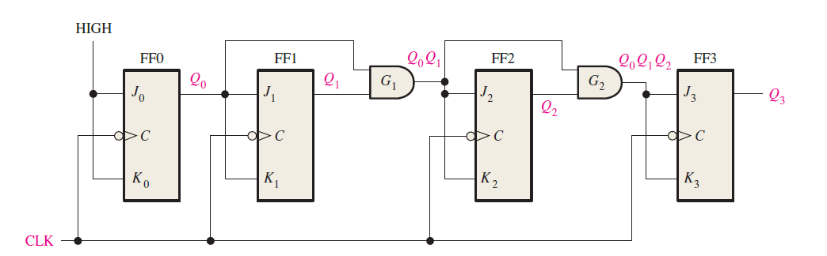
그림 8 – 동기식 4-bit counter의 구조
- 동기식 counter의 전파 지연은 counter의 모든 flip-flop이 clock과 직접적으로 연결되어 있어 상태가 동시에 변하기 때문에 하나의 flip-flop에서 발생하는 지연 시간과 동일
- 비동기식 counter에 비해 회로가 복잡하다는 단점이 있다.
Notes:
다음과 같은 counter을 구현할 수 있는데, 이렇게 구현할 경우 전파 지연을 줄일 수 있지만, 회로가 더 복잡해짐을 파악할 수 있습니다.

Slide 14
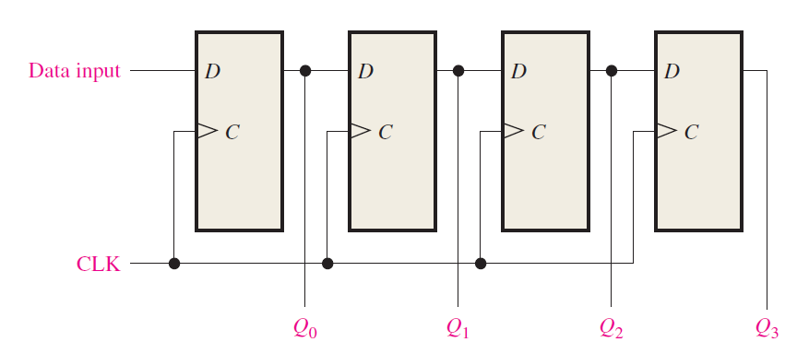
5. 기타 이론
Serial-in/Parallel-out register
그림 2 – Serial-in/parallel out shift register의 구조 (SIPO)
각 flip-flop의 output이 shift register의 output으로 나오게끔 하여 register의 모든 stage의 상태를 직접적으로 알 수 있게 해준다.
Notes:
다음은 추가적인 내용을 설명하겠습니다. 앞에서 설명한 shift register은 직렬 형태의 serial input, output 을 사용했었는데, 실제로 shift register은 input 혹은 output이 병렬이 되도록 설계할 수 있습니다. 앞에 보이는 회로는 output을 병렬적으로 만든 회로인데, 이를 통해서 Q0, Q1, Q2, Q3를 직접적으로 파악할 수 있으며, 직렬 형태의 data input을 병렬로 바꿀 수 있습니다.

Slide 15
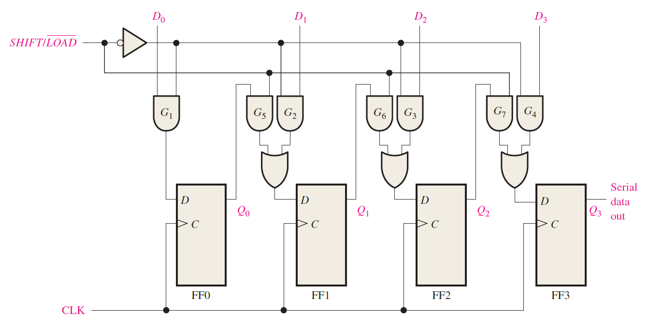

Parallel-in/Serial-out register
그림 3 – Parallel in/serial out shift register의 구조 (PISO)
주어진 input의 각 bit가 대응되는 flip-flop으로 동시에 입력을 위해 SHIFT/$\overline{LOAD}$ 라는 제어선이 추가
제어선의 level에 따라 shift register의 기능을 조절할 수 있다:
제어선 LOW: G1부터 G4까지의 4개의 AND 게이트가 활성화되어 D0, D1, D2, D3가 각각 FF0, FF1, FF2, FF3의 input으로 들어가게 된다. 즉, shift register는 저장 기능을 수행.
제어선 HIGH: G5부터 G7까지의 AND 게이트가 활성화되면서 stage의 데이터가 다음 stage로 shift된다.
Notes:
두 번째로는 input이 병렬로 들어가는 경우입니다. 이 경우에는 앞에서 본 serial input shift register에서 모든 data가 저장되기 위해서 4번의 clock을 거쳐야 했지만, 이 경우에는 load 를 통해서 바로 data를 저장할 수 있으며, 이후에 shift를 통해서 data를 꺼내게 됩니다. 또한 병렬적인 data를 직렬 형태의 data로 바꿀 수 있다는 점도 존재합니다.

Slide 16
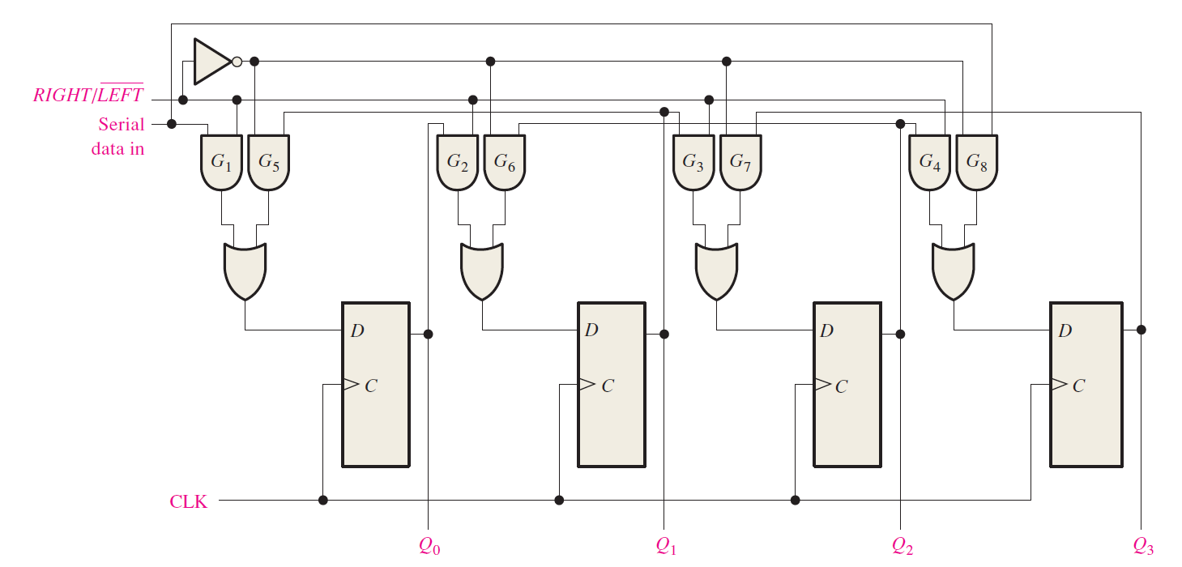

Up/Down(Bidirectional) shift register
그림 5 – Up-Down(Bidirectional) shift register의 구조
데이터가 왼쪽 또는 오른쪽으로 shift 될 지를 정할 수 있는 레지스터
Shift 되는 방향은 RIGHT/$\overline{LEFT}$ 라는 제어선이 결정.
제어선 HIGH: 레지스터 속 데이터 비트는 오른쪽 방향으로 shift된다. G1부터 G4까지의 4개의 AND 게이트가 활성화되고 게이트들을 통해 왼쪽 flip-flop의 output이 오른쪽 flip-flop의 input과 연결된다.
제어선 LOW: 레지스터 속 데이터 비트는 왼쪽 방향으로 shift 된다. G5부터 G8까지의 게이트가 활성화되고, 오른쪽 flip-flop의 output이 왼쪽 flip-flop의 input으로 가게끔 한다.
Notes:
마지막으로 bidirectional shift register 은 이전에 설명한 Up down counter와 비슷하게 shift를 왼쪽 / 오른쪽 방향으로 수행할 수 있도록 구현한 회로입니다. 앞의 counter와 비슷하게 Right/left라는 제어선을 통해서 shift 방향을 조절하게 되는데, 이 경우에서 특이한 점은, 이전까지의 회로들과 다르게 왼쪽으로의 shift를 구현하기 위해서 오른쪽 flip-flop의 output이 다시 왼쪽 flip-flop의 input으로 들어갈 수 있다는 점입니다. 회로에서 보면 Q1이 실제로 G5와 연결되어 가장 왼쪽의 flip-flop의 input으로 들어갈 수도 있다는 것을 파악할 수 있습니다.

Slide 17
감사합니다 ☺ 팀원 별 기여도: 우시아 33.3, 박준하 33.3, 전찬 33.3

Slide 18
참고자료
Digital Fundamentals by Thomas L. Floyd
서강대학교 컴퓨터공학실험2 13주차 강의자료

